Slide 1

Муниципальное общеобразовательное учреждение «Тырновская средняя общеобразовательная школа имени Л.А.Загоскина»
Пронского района Рязанской области
СОЦИАЛЬНЫЙ ПРОЕКТ
ПО ВОССТАНОВЛЕНИЮ
ЗАХОРОНЕНИЙ
ВЕТЕРАНОВ ВЕЛИКОЙ
ОТЕЧЕСТВЕННОЙ
ВОЙНЫ
Подготовила: Файзулина Елена Николаевна
руководитель юнармейского отряда «Загоскинцы»
МОУ «Тырновская СОШ им.Л.А.Загоскина»
Пронского района Рязанской области

Slide 2
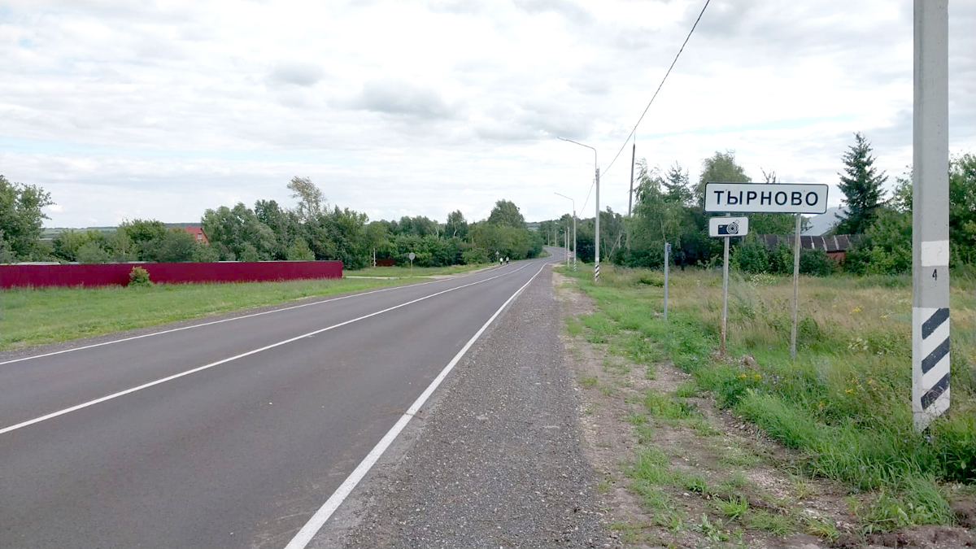
ГЕОГРАФИЯ ПРОЕКТА:
ТЫРНОВСКОЕ СЕЛЬСКОЕ ПОСЕЛЕНИЕ
СРОКИ РЕАЛИЗАЦИИ ПРОЕКТА:
АПРЕЛЬ 2023 ГОДА – ПО СЕГОДНЯШНИЙ ДЕНЬ

Slide 3
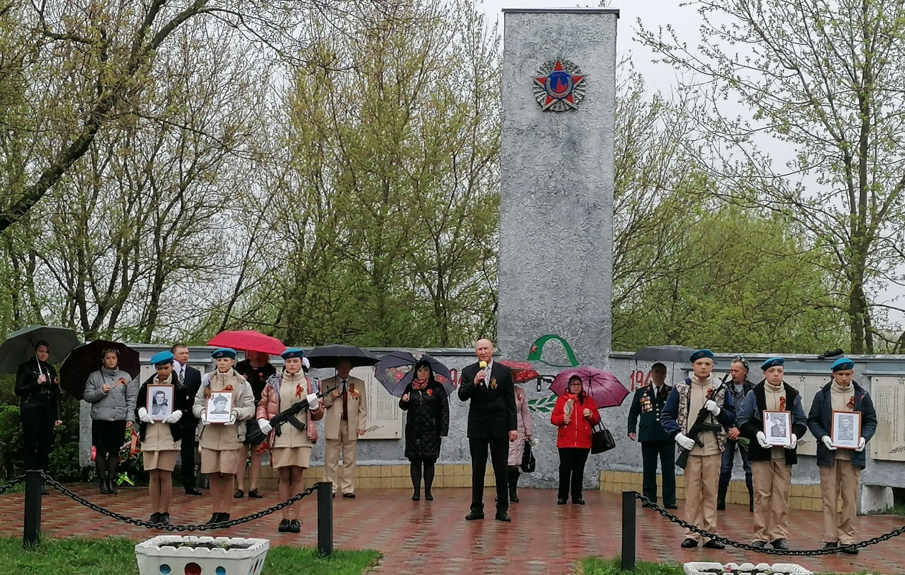
ОСНОВНЫЕ ЦЕЛЕВЫЕ ГРУППЫ,
НА КОТОРЫЕ НАПРАВЛЕН ПРОЕКТ:
ЖИТЕЛИ СЕЛА ТЫРНОВО:
(700-800 ЧЕЛОВЕК),
УЧЕНИКИ ШКОЛЫ

Slide 4
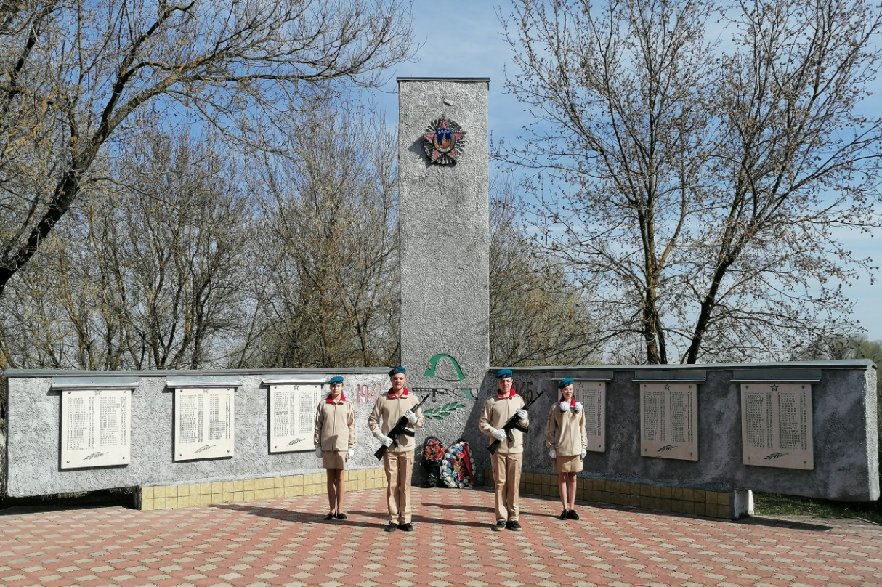
АННОТАЦИЯ ПРОЕКТА
ВЕТЕРАНОВ ВЕЛИКОЙ ОТЕЧЕСТВЕННОЙ ВОЙНЫ ПРАКТИЧЕСКИ НЕ ОСТАЛОСЬ В ЖИВЫХ, УХОДЯТ В НЕБЫТИЕ И ИХ РОДСТВЕННИКИ.
ВСЕ УЧЕБНО – ВОСПИТАТЕЛЬНЫЕ МЕРОПРИЯТИЯ О ПОДВИГЕ СОВЕТСКОГО НАРОДА В ГОДЫ ВЕЛИКОЙ ОТЕЧЕСТВЕННОЙ ВОЙНЫ БУДУТ ТОЛЬКО КРАСИВЫМИ СЛОВАМИ, ЕСЛИ НА КЛАДБИЩАХ БУДУТ НЕУХОЖЕННЫЕ МОГИЛЫ ВЕТЕРАНОВ.
ПРИ РЕАЛИЗАЦИИ ПРОЕКТА ЕГО УЧАСТНИКИ БУДУТ ИМЕТЬ ВОЗМОЖНОСТЬ ОТДАТЬ ДАНЬ УВАЖЕНИЯ ЛЮДЯМ, ЗАЩИЩАВШИМ НАШУ СТРАНУ ОТ ФАШИСТСКИХ ЗАХВАТЧИКОВ ЧЕРЕЗ ВОССТАНОВЛЕНИЕ МОГИЛ.

Slide 5
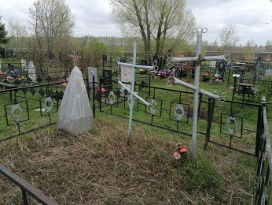

АКТУАЛЬНОСТЬ
НАЛИЧИЕ ЗАБРОШЕННЫХ МОГИЛ ВЕТЕРАНОВ ВЕЛИКОЙ
ОТЕЧЕСТВЕННОЙ ВОЙНЫ
НА КЛАДБИЩАХ
ТЫРНОВСКОГО
СЕЛЬСКОГО
ПОСЕЛЕНИЯ.

Slide 6
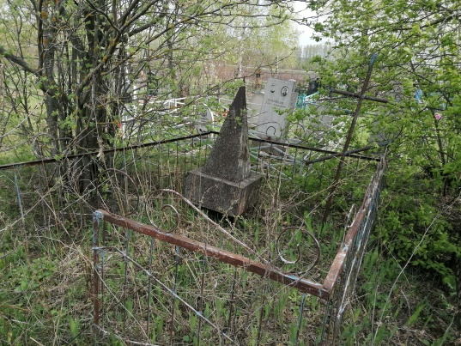
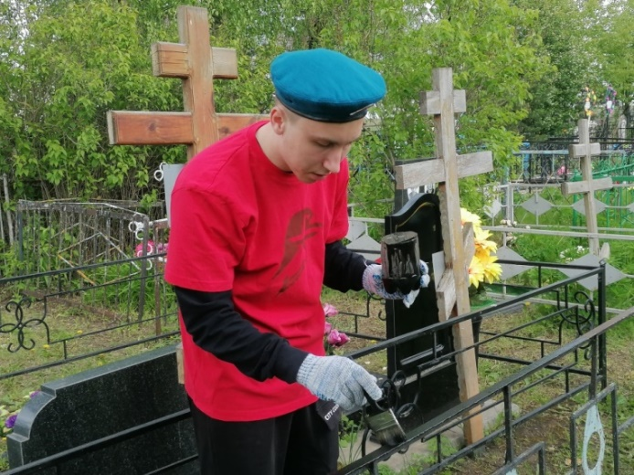
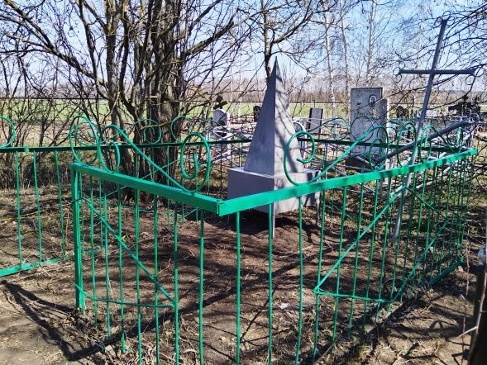
ЦЕЛЬ ПРОЕКТА:
ПРИОБЩЕНИЕ ОБУЧАЮЩИХСЯ К ИЗУЧЕНИЮ ИСТОРИИ МАЛОЙ РОДИНЫ В ВЕЛИКОЙ ОТЕЧЕСТВЕННОЙ ВОЙНЕ
ЧЕРЕЗ ВОССТАНОВЛЕНИЕ, ОБЛАГОРАЖИВАНИЕ
И УХОД ЗА МОГИЛАМИ ВЕТЕРАНОВ УЧЕНИКАМИ ТЫРНОВСКОЙ ШКОЛЫ НА ТЕРРИТОРИИ ТЫРНОВСКОГО СЕЛЬСКОГО ПОСЕЛЕНИЯ.

Slide 7
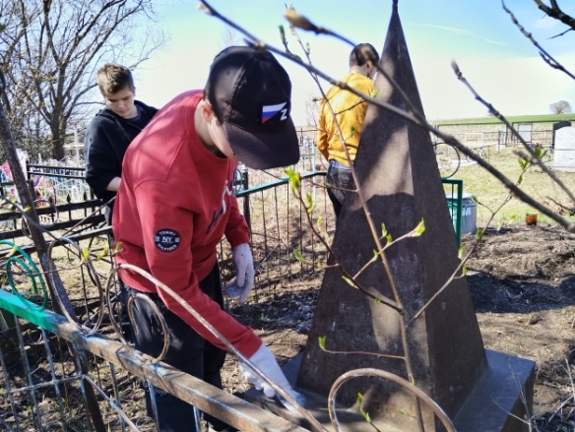
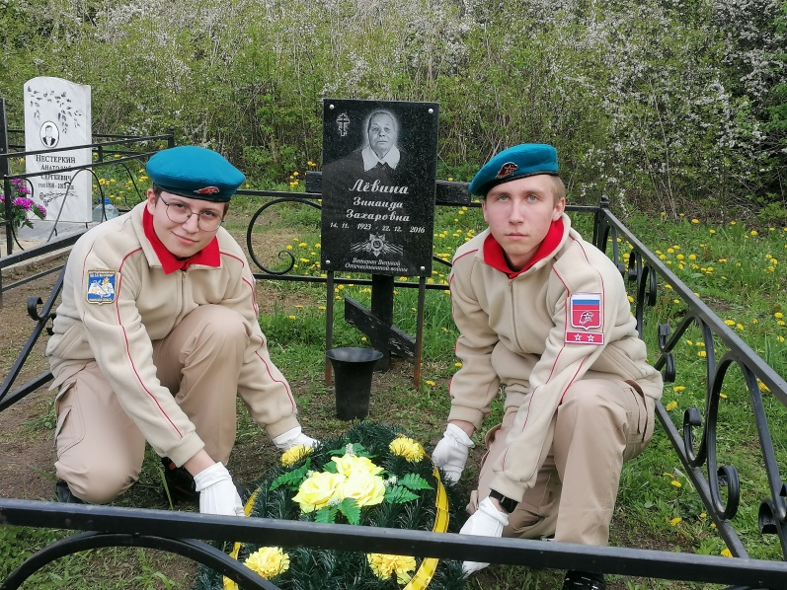
ОСНОВНЫЕ ЗАДАЧИ ПРОЕКТА:
1.ВОССТАНОВИТЬ СИЛАМИ ЮНАРМЕЙЦЕВ МОГИЛЫ ТЫРНОВЧАН-ФРОНТОВИКОВ, У КОТОРЫХ НЕ ОСТАЛОСЬ РОДСТВЕННИКОВ;
2.ОРГАНИЗОВАТЬ УХОД ЗА МОГИЛАМИ;
3. ИЗУЧИТЬ АРХИВНЫЕ МАТЕРИАЛЫ С ОПИСАНИЕМ БОЕВОГО И ЖИЗНЕННОГО ПУТИ НАШИХ ЗЕМЛЯКОВ;
4.ВОСПИТАТЬ ЧУВСТВО ГОРДОСТИ, УВАЖЕНИЯ И ПРИЗНАТЕЛЬНОСТИ К ПОДВИГУ ГЕРОЕВ ВЕЛИКОЙ ОТЕЧЕСТВЕННОЙ ВОЙНЫ, ЛЮБВИ К СВОЕЙ МАЛОЙ РОДИНЕ И РОССИИ В ЦЕЛОМ.

Slide 8
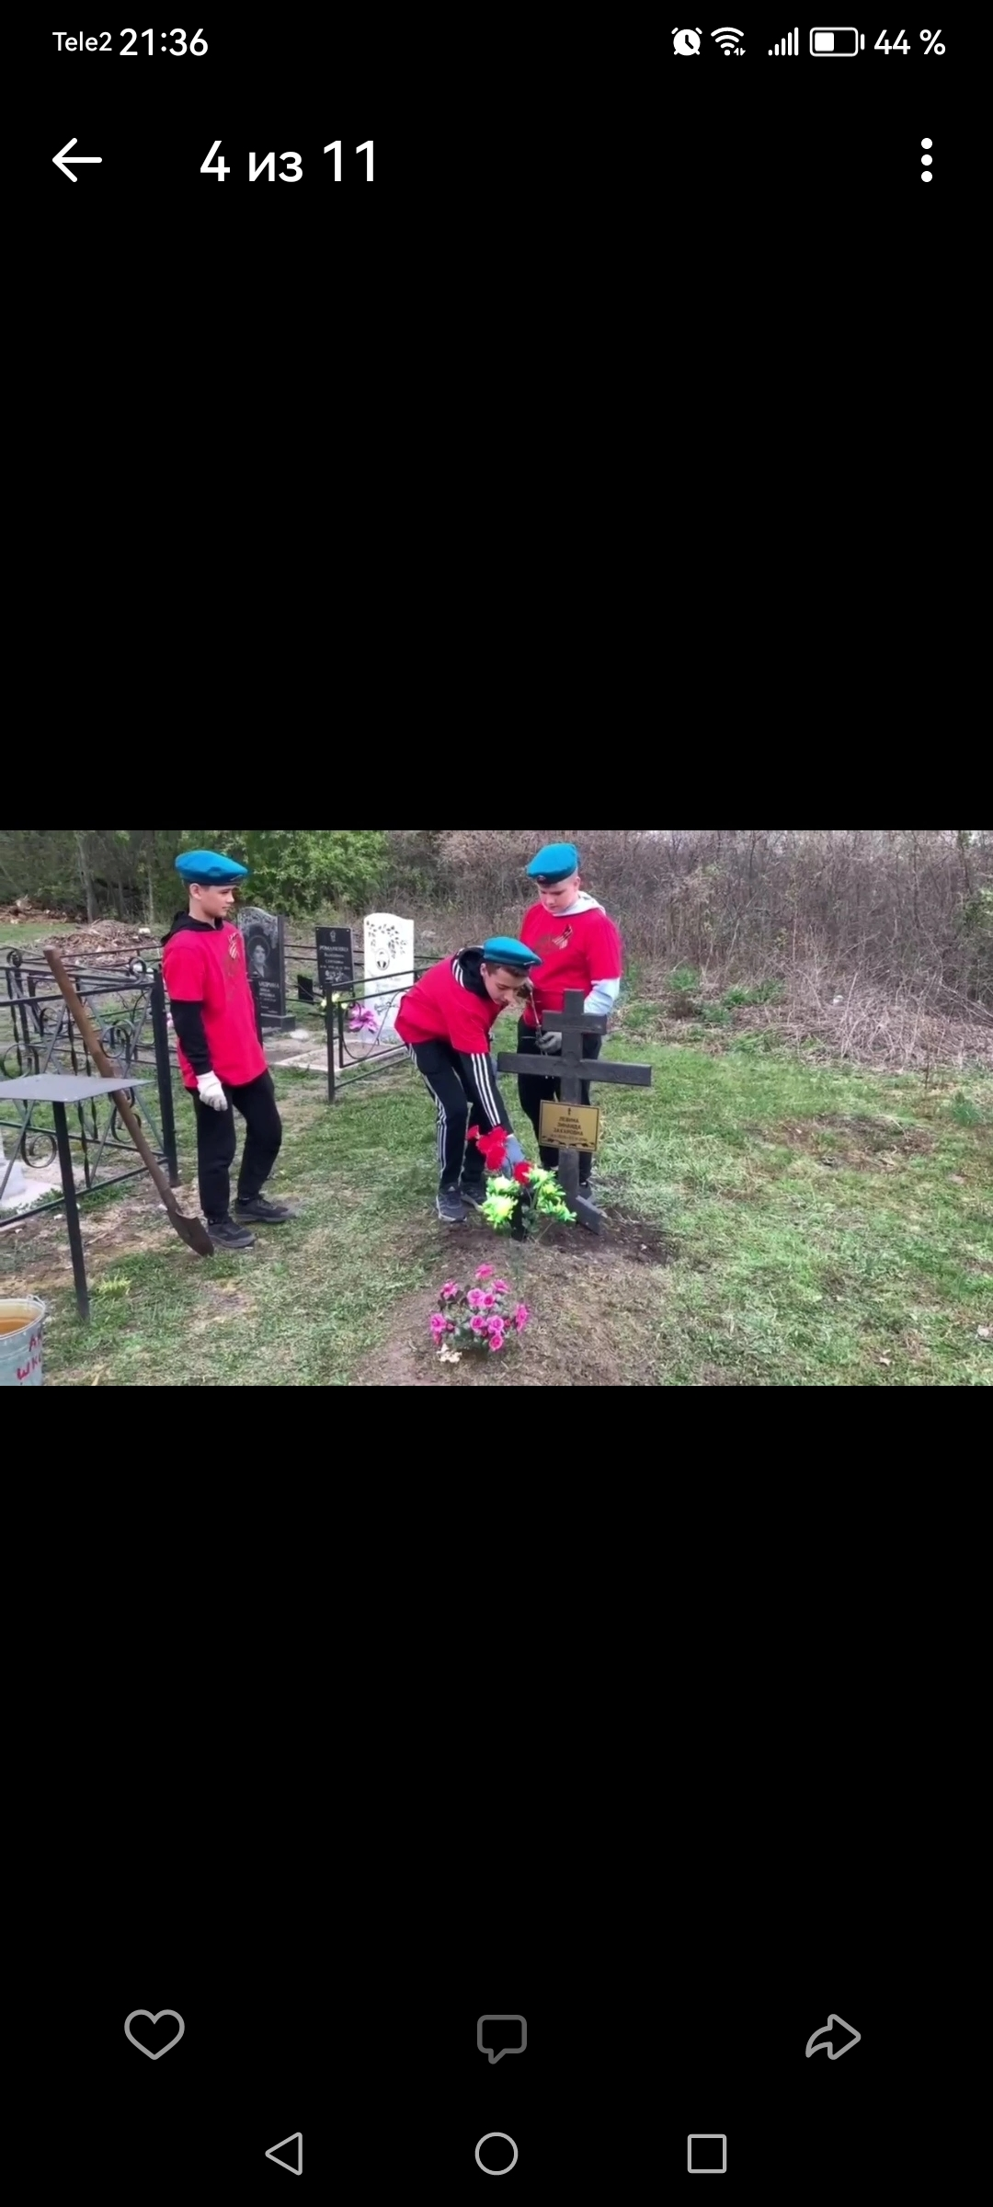
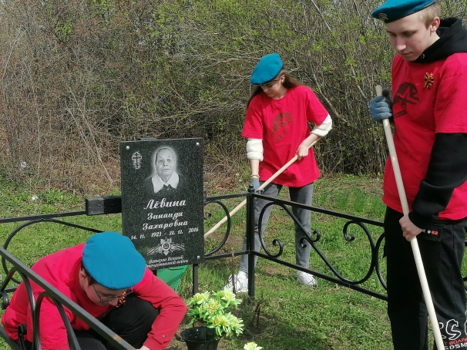
КАЛЕНДАРНЫЙ ПЛАН РЕАЛИЗАЦИИ ПРОЕКТА
Мероприятия | Сроки | Количественный показатель
ВЫЕЗД НА КЛАДБИЩЕ С. ВОСКРЕСЁНКА И ОЦЕНКА СОСТОЯНИЯ ЗАХОРОНЕНИЯ | АПРЕЛЬ 2023 Г. | 8 ЧЕЛОВЕК (РУКОВОДИТЕЛЬ ПРОЕКТА, ДИРЕКТОР ШКОЛЫ, ЧЛЕНЫ ЮНАРМЕЙСКОГО ОТРЯДА)
СБОР СРЕДСТВ ДЛЯ ПРИОБРЕТЕНИЯ ТОВАРОВ, НЕОБХОДИМЫХ ДЛЯ ВОССТАНОВЛЕНИЯ МОГИЛЫ ВЕТЕРАНА | АПРЕЛЬ-МАЙ 2023Г. | 10 ЧЕЛОВЕК (ИНИЦИАТИВНАЯ ГРУППА: ОБУЧАЮЩИЕСЯ ШКОЛЫ, ЮНАРМЕЙЦЫ.)
ЗАКУПКА ТОВАРОВ ДЛЯ ИЗГОТОВЛЕНИЯ СУВЕНИРНОЙ ПРОДУКЦИИ | МАЙ 2023 Г. | ДО 10 ЧЕЛОВЕК (СОТРУДНИКИ ШКОЛЫ, ОБУЧАЮЩИЕСЯ)
ИЗГОТОВЛЕНИЕ СУВЕНИРНОЙ ПРОДУКЦИИ С ЦЕЛЬЮ ПРОДАЖИ ДЛЯ ЗАКАЗА И ПРИОБРЕТЕНИЯ ОГРАДЫ НА МОГИЛУ ВЕТЕРАНА | МАЙ 2023 Г. | 60 ЧЕЛОВЕК (РУКОВОДИТЕЛЬ ПРОЕКТА, ДИРЕКТОР ШКОЛЫ, ОБУЧАЮЩИЕСЯ ШКОЛЫ)
ПРИОБРЕТЕНИЕ И УСТАНОВКА ОГРАДЫ | ИЮНЬ 2023 Г. | 8 ЧЕЛОВЕК (РУКОВОДИТЕЛЬ ПРОЕКТА, ДИРЕКТОР ШКОЛЫ, ЗАВХОЗ ШКОЛЫ, ЧЛЕНЫ ОТРЯДА «ЗАГОСКИНЦЫ»)
СБОР ИНФОРМАЦИИ О ЗАХОРОНЕНИЯХ ФРОНТОВИКОВ, НУЖДАЮЩИХСЯ В ВОССТАНОВЛЕНИИ И УХОДЕ | С ИЮНЯ 2023Г. ПОСТОЯННО | РУКОВОДИТЕЛЬ ПРОЕКТА, ЧЛЕНЫ ЮНАРМЕЙСКОГО ОТРЯДА
СЕЗОННОЕ БЛАГОУСТРОЙСТВО ЗАХОРОНЕНИЙ | ЕЖЕГОДНО С АПРЕЛЯ ПО ОКТЯБРЬ | ДО 25 ЧЕЛОВЕК (ЮНАРМЕЙЦЫ)
ВАХТЫ ПАМЯТИ У МОГИЛ ВЕТЕРАНОВ | В ДНИ ПАМЯТНЫХ ДАТ И ДЕД | 12 ЧЕЛОВЕК (РУКОВОДИТЕЛЬ ЮНАРМЕЙСКОГО ОТРЯДА, ЧЛЕНЫ ОТРЯДА,)
ОСВЕЩЕНИЕ РЕАЛИЗАЦИИ ПРОЕКТА В СМИ | ПОСТОЯННО | 1 ЧЕЛОВЕК (РУКОВОДИТЕЛЬ ПРОЕКТА)
ОТЧЕТ ПО ПРОЕКТУ | ЕЖЕГОДНО ПО ОКОНЧАНИИ СЕЗОННЫХ РАБОТ | 1 ЧЕЛОВЕК (РУКОВОДИТЕЛЬ ПРОЕКТА)

Slide 9
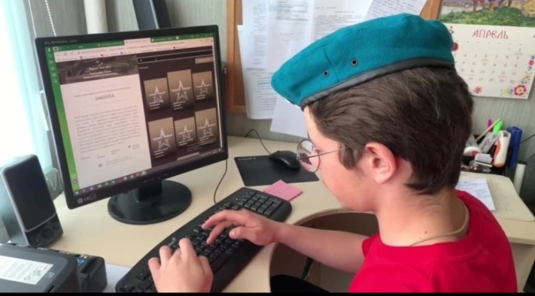
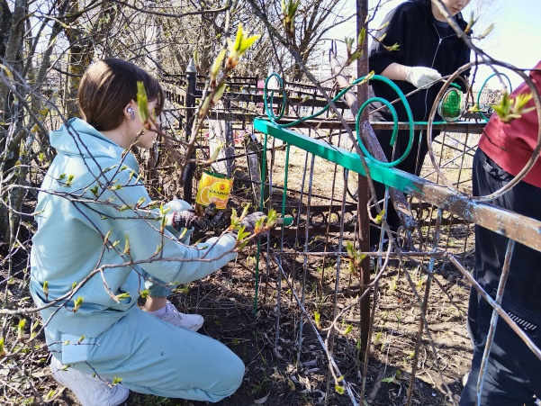
МЕТОДЫ РЕАЛИЗАЦИИ ПРОЕКТА
ПРАКТИЧЕСКИЕ МЕТОДЫ:
•РАЗРАБОТКА АЛГОРИТМА НЕОБХОДИМЫХ ДЕЙСТВИЙ ПО ПРИВЕДЕНИЮ В ПОРЯДОК ЗАХОРОНЕНИЙ (ПРОЕКТ РАЗРАБОТАН ИНИЦИАТИВНОЙ ГРУППОЙ
И СОТРУДНИКАМИ ШКОЛЫ);
•ПОИСК СОЦИАЛЬНЫХ ПАРТНЕРОВ;
•ОРГАНИЗАЦИЯ ДЕЙСТВИЙ ПО ПОИСКУ
ИНФОРМАЦИИ О ВЕТЕРАНАХ ВОВ;
СЛОВЕСНЫЕ МЕТОДЫ:
•ИНФОРМИРОВАНИЕ КОЛЛЕКТИВА
ШКОЛЫ И ЖИТЕЛЕЙ СЕЛА ТЫРНОВО
С ЦЕЛЬЮ ПРИВЛЕЧЕНИЯ ВНИМАНИЯ К
СУЩЕСТВУЮЩЕЙ ПРОБЛЕМЕ;
•МЕРОПРИЯТИЯ, ПОСВЯЩЕННЫЕ ПОДВИГУ ТЫРНОВЧАН ВО
ВРЕМЯ ВЕЛИКОЙ ОТЕЧЕСТВЕННОЙ ВОЙНЫ И В НАСТОЯЩЕЕ
ВРЕМЯ, ИСТОРИИ МАЛОЙ РОДИНЫ.

Slide 10
МЕТОДЫ ОЦЕНКИ ЭФФЕКТИВНОСТИ
1. АНКЕТИРОВАНИЕ ПОДРОСТКОВ 15-16 ЛЕТ НА ТЕМУ «ГОТОВ ЛИ ТЫ УЧАСТВОВАТЬ В ВОССТАНОВЛЕНИИ ЗАХОРОНЕНИЙ ВЕТЕРАНОВ ВЕЛИКОЙ ОТЕЧЕСТВЕННОЙ ВОЙНЫ?» В НАЧАЛЕ РЕАЛИЗАЦИИ ПРОЕКТА И В ПРОЦЕССЕ РЕАЛИЗАЦИИ.
2. СОЦИАЛЬНЫЙ ОПРОС ЖИТЕЛЕЙ СЕЛА ТЫРНОВО НА ТЕМУ: «ЧТО ВЫ ЗНАЕТЕ О РЕАЛИЗАЦИИ УЧЕНИКАМИ ШКОЛЫ СОЦИАЛЬНОГО ПРОЕКТА «ЖИВАЯ ПАМЯТЬ»? В НАЧАЛЕ РЕАЛИЗАЦИИ ПРОЕКТА И В ПРОЦЕССЕ РЕАЛИЗАЦИИ.

Slide 11

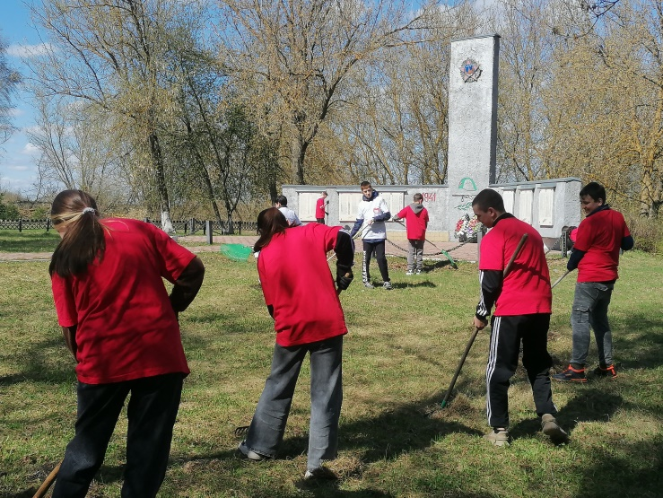
ИТОГИ ОПРОСОВ
ПО ПЕРВОМУ ВОПРОСУ:
В НАЧАЛЕ РЕАЛИЗАЦИИ ПРОЕКТА
55% РЕСПОНДЕНТОВ ОТВЕТИЛИ «ДА»,
30 % - ЗАТРУДНЯЮСЬ ОТВЕТИТЬ,
15 % ОТВЕТИЛИ ОТРИЦАТЕЛЬНО.
В ПРОЦЕССЕ РЕАЛИЗАЦИИ
ПРОЕКТА ГОТОВНОСТЬ
К УЧАСТИЮ ВЫРАЗИЛИ 95%
ИЗ ЧИСЛА ТЕХ ЖЕ ОПРОШЕННЫХ.

Slide 12

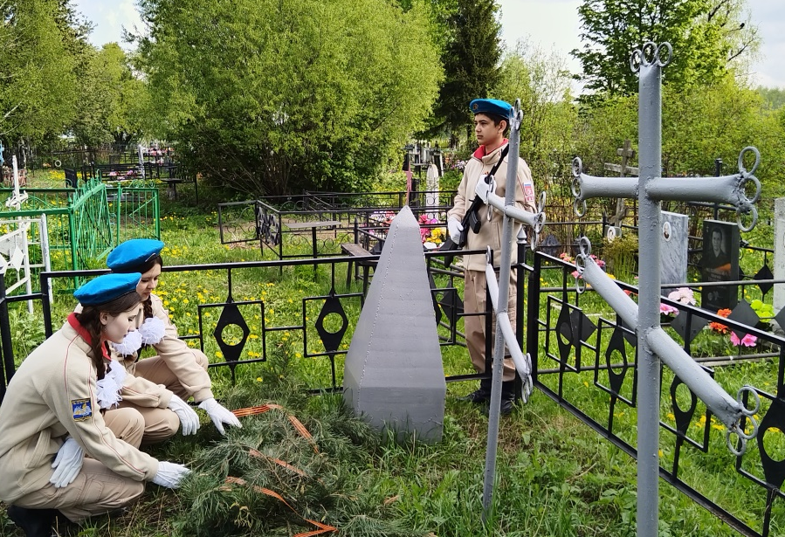
ИТОГИ ОПРОСОВ
ПО ВТОРОМУ ВОПРОСУ :
67% РЕСПОНДЕНТОВ ОТВЕТИЛИ
«ЗНАЮ ДОСТАТОЧНО»,
13% - «СЛЫШАЛ, НО ОСТАЛИСЬ
ВОПРОСЫ»,
20% ОПРОШЕННЫХ ОТВЕТИЛИ «НЕ
СЛЫШАЛ/НЕ ИНТЕРЕСУЕТ ДАННАЯ ТЕМА».
-ПРИ РЕАЛИЗАЦИИ ПРОЕКТА 100 %
РЕСПОНДЕНТОВ ВЫБРАЛИ ОТВЕТ «ЗНАЮ
ДОСТАТОЧНО».

Slide 13
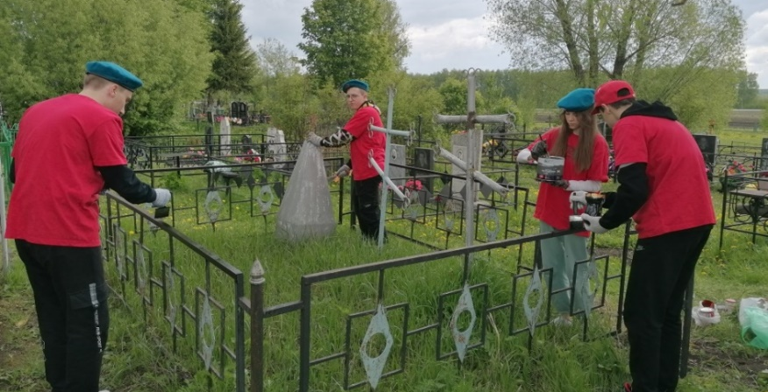
ОЖИДАЕМЫЕ РЕЗУЛЬТАТЫ
Количественные показатели | УМЕНЬШЕНИЕ КОЛИЧЕСТВА МОГИЛ ФРОНТОВИКОВ, НАХОДЯЩИХСЯ В ЗАПУЩЕННОМ СОСТОЯНИИ; ПРИВЛЕЧЕНИЕ НЕ МЕНЕЕ 30% ЖИТЕЛЕЙ СЕЛА К РЕАЛИЗАЦИИ ПРОЕКТА; ПРИВЛЕЧЕНИЕ НЕ МЕНЕЕ 80 % ОБУЧАЮЩИХСЯ ШКОЛЫ К УЧАСТИЮ В МЕРОПРИЯТИЯХ, НАПРАВЛЕННЫХ НА СОХРАНЕНИЕ ИСТОРИЧЕСКОЙ ПАМЯТИ, ПРИВИТИЕ ИНТЕРЕСА К ИСТОРИИ МАЛОЙ РОДИНЫ И СВОЕЙ СЕМЬИ; ПРИВЛЕЧЕНИЕ 100% ЮНАРМЕЙЦЕВ К БЛАГОУСТРОЙСТВУ МОГИЛ ВЕТЕРАНОВ ВЕЛИКОЙ ОТЕЧЕСТВЕННОЙ ВОЙНЫ, ОРГАНИЗАЦИИ И ПРОВЕДЕНИЮ ВАХТ ПАМЯТИ И ПОИСКОВЫХ МЕРОПРИЯТИЙ.
Качественные показатели | ФОРМИРОВАНИЕ И РАЗВИТИЕ У ПОДРАСТАЮЩЕГО ПОКОЛЕНИЯ ЧУВСТВА ГОРДОСТИ ЗА СВОИХ ЗЕМЛЯКОВ И ГОСУДАРСТВА В ЦЕЛОМ; ПОВЫШЕНИЕ ФИЗИЧЕСКОГО, НРАВСТВЕННОГО, КУЛЬТУРНОГО РАЗВИТИЯ УЧЕНИКОВ ШКОЛЫ И ЖИТЕЛЕЙ ПОСЕЛЕНИЯ. СОХРАНЕНИЕ ПАМЯТИ О ПОДВИГЕ ЗЕМЛЯКОВ ВО ВРЕМЯ ВЕЛИКОЙ ОТЕЧЕСТВЕННОЙ ВОЙНЫ И В НАСТОЯЩЕЕ ВРЕМЯ СРЕДИ ОБУЧАЮЩИХСЯ И ЖИТЕЛЕЙ СЕЛА; ФОРМИРОВАНИЕ УВАЖИТЕЛЬНОГО И БЕРЕЖНОГО ОТНОШЕНИЯ К ПАМЯТНИКАМ БОЕВОГО ПРОШЛОГО МАЛОЙ РОДИНЫ И РОДНОЙ СТРАНЫ СРЕДИ ОБУЧАЮЩИХСЯ ШКОЛЫ И ЖИТЕЛЕЙ СЕЛА. ЖИТЕЛИ СЕЛА ИЗ СТОРОННИХ НАБЛЮДАТЕЛЕЙ ПРЕВРАЩАЮТСЯ В АКТИВНЫХ УЧАСТНИКОВ РАБОТЫ НАД ПРОЕКТОМ.

Slide 14
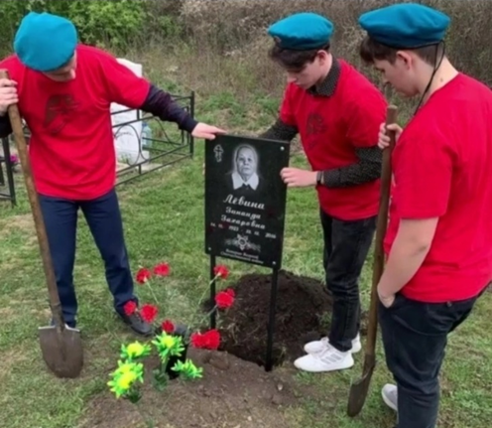
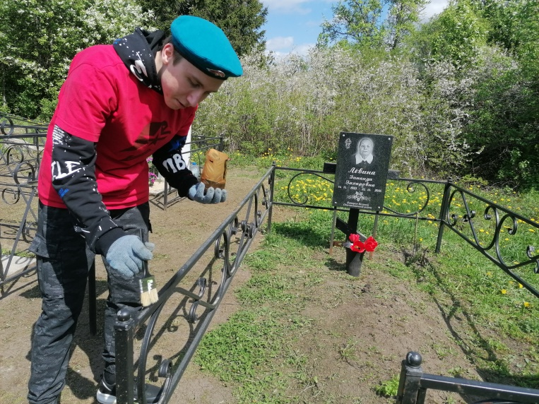
ПРОЕКТ СМЕТЫ РЕАЛИЗАЦИИ ПРОЕКТА
№ п/ | НАИМЕНОВАНИЕ | СУММА РУБЛЕЙ
1. | ПРИОБРЕТЕНИЕ ПАМЯТНОЙ ДОСКИ | 12000
2. | ПРИОБРЕТЕНИЕ КАНЦЕЛЯРСКОЙ ПРОДУКЦИИ ДЛЯ ОСУЩЕСТВЛЕНИЯ АГИТАЦИОННОГО ЭТАПА И АНКЕТИРОВАНИЯ | 500
3. | ПРИОБРЕТЕНИЕ МАТЕРИАЛОВ ДЛЯ ИЗГОТОВЛЕНИЯ СУВЕНИРНОЙ ПРОДУКЦИИ | 500
4. | ПРИОБРЕТЕНИЕ ОГРАДЫ | 22000
5. | ПРИОБРЕТЕНИЕ ИНВЕНТАРЯ ДЛЯ ПОКРАСКИ ОГРАДЫ | 1000
6. | ПРИОБРЕТЕНИЕ КРАСКИ ДЛЯ ПОКРАСКИ ОГРАД И ПАМЯТНИКОВ | 3200
7. | ПРИОБРЕТЕНИЕ РАСТЕНИЙ ДЛЯ ОБЛАГОРАЖИВАНИЯ ЗАХОРОНЕНИЙ | 1500
ИТОГО: |  | 40700

Slide 15

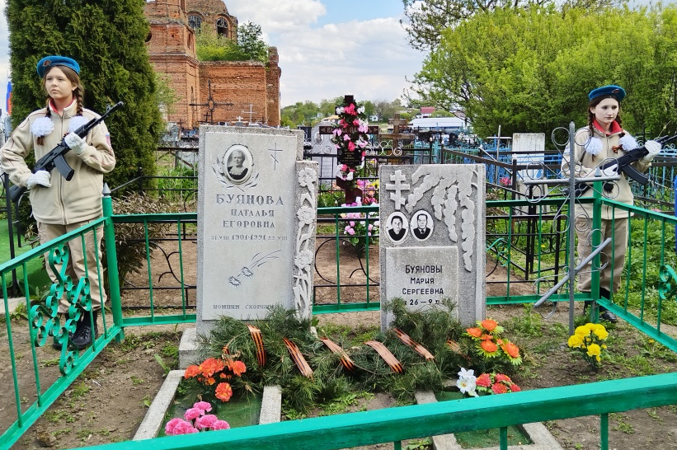
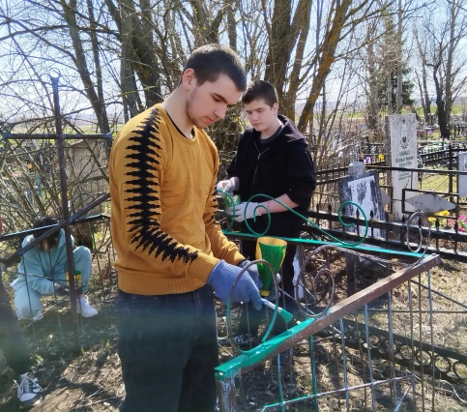
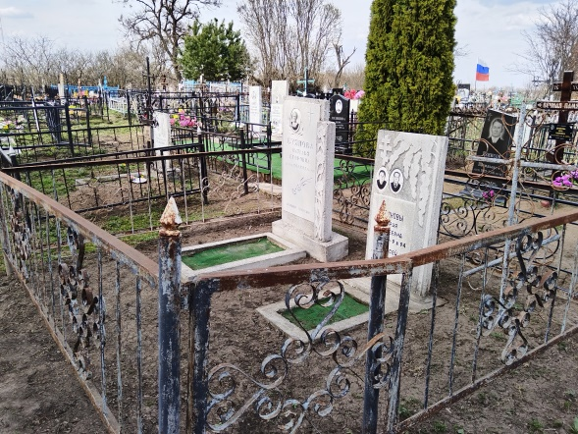
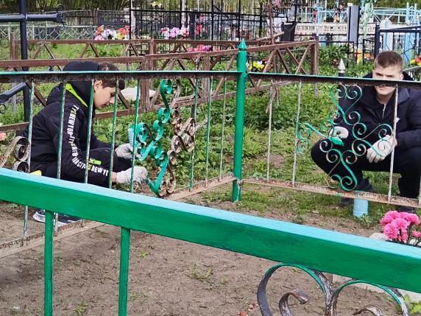
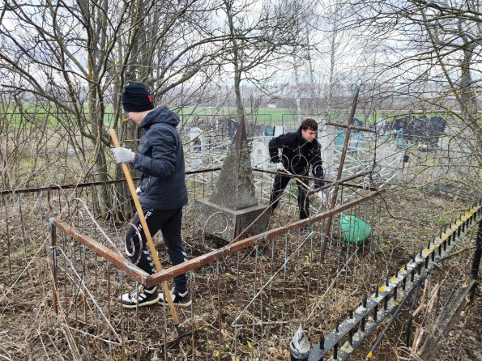
ЗАДАЧИ, ВЫПОЛНЕННЫЕ ЭТОЙ ВЕСНОЙ

Slide 16
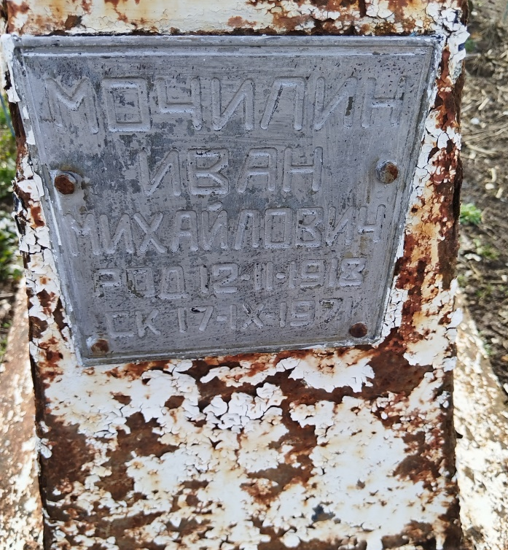
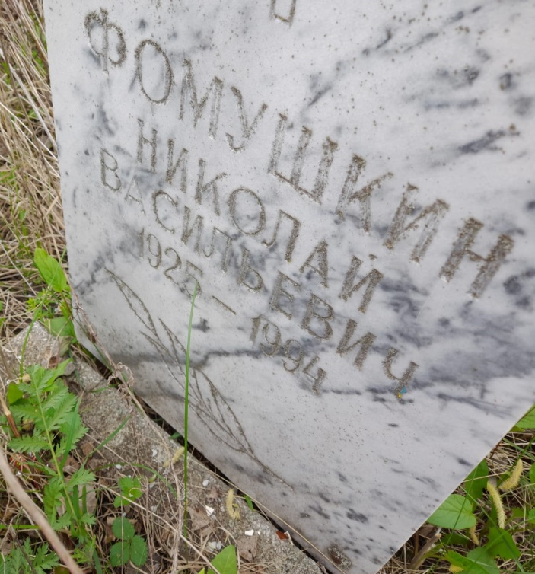
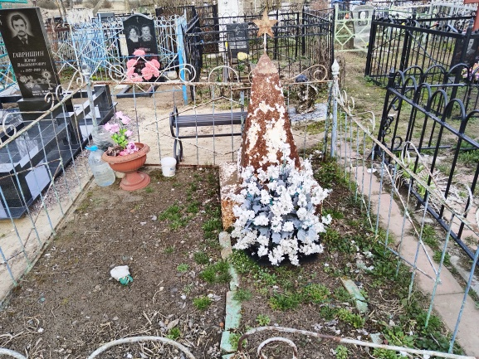
ПЛАНЫ НА БУДУЩЕЕ

Slide 17
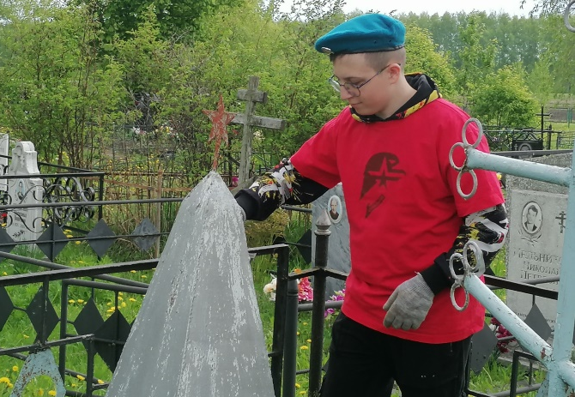
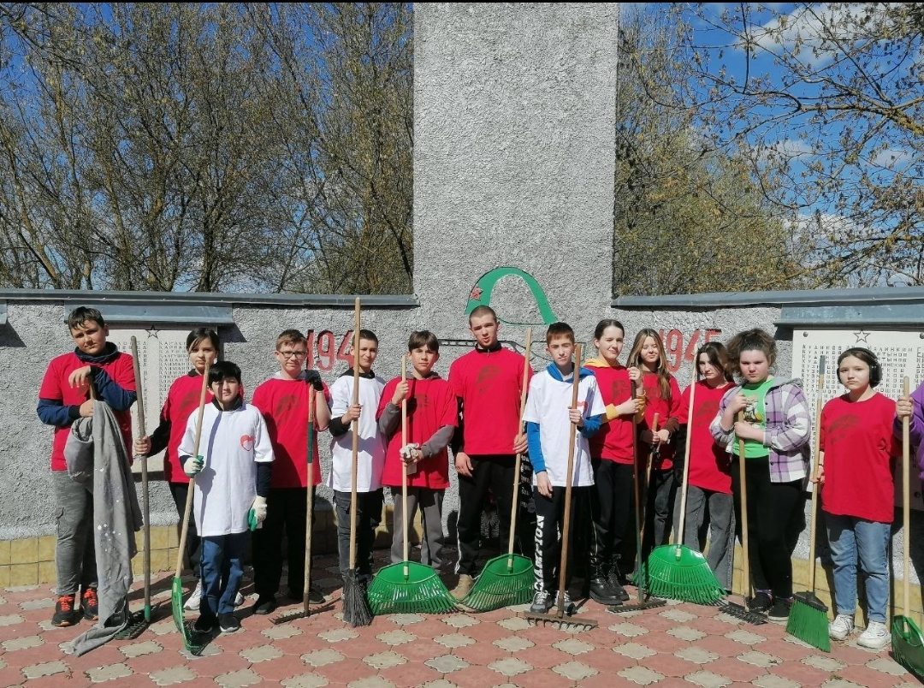
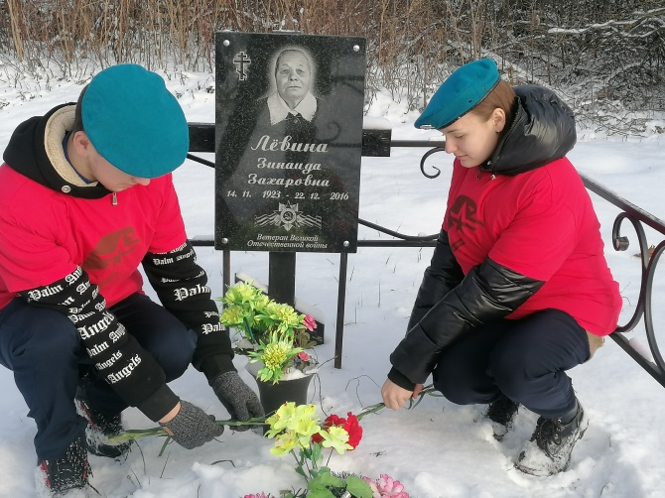
СОХРАНЯЯ ПАМЯТЬ О ПРОШЛОМ-
СОХРАНЯЕМ БУДУЩЕЕ

